Slide 1
Национальная
Водно-информационная система
Республики Таджикистан
Рауф Юлдашев, координатор ВИС
E-mail: raufyuldashev@gmail.com
Май 2019 года,
город Душанбе, Республика Таджикистан

Slide 2
  Цели и задачи ВИС
Информационная система по водным ресурсам Республики Таджикистан – это постоянно действующее и регулярно обновляющееся хранилище данных/информации по воде, характеризующим водные ресурсы, водохозяйственные системы и водопотребителей. ИСВР содержит данные о количественных и качественных показателях водных ресурсов, о нормах и лимитов воды, о водосборных водоемов и бассейнов, о гидротехнических сооружениях, о разрешениях на специальное водопользование, и т.д.
ИСВР является одним из важнейших рычагов внедрения в стране процесса интегрирован­ного управления водными ресурсами. Основными целями создания ИСВР являются:
сбор всеобъемлющих данных по водным ресурсам и водохозяйственным системам из всех заинтересованных ведомств водного сектора;
хранение информации по воде на единой гео-пространственной основе посредством взаимоувязки всех существующих баз данных, связанных с водным сектором;
всеобъемлющий и разносторонний анализ данных/информации по воде для поддержки
- интегрированного планирования и управления водными ресурсами,
- процесса разработки планов водными ресурсами на бассейновом уровне,
- управления основными водохозяйственными системами,

Slide 3
Путем создания развитой информационной системы предполагается:
повысить эффективность управления водными ресурсами и водохозяйственными системами, обеспечивая при этом стабильное экологическое состояние бассейна;
повысить участие и уровень осведомленности общественности в принятии решений в области водных ресурсов и водного хозяйства;
повысить эффективность планирования и осуществления мониторинга водных ресурсов и включение результатов мониторинга в процесс управления.
Создание национальной ВИС и реализация приложений на бассейновом уровне даст возможность получить информацию о количестве и качестве, целевом использо­вании водных ресурсов на заданной территории или участка водных ресурсов, а также о водохозяйственных системах, с помощью которых осуществляется накопление, транспортировка, распределение, использование, очистка и отвод сточных вод.

Slide 4
Основными задачами Пакета С являются:
разработка детализированной структуры и состава сведений ВИС в условиях отсутствия нормативных требований к формам ВИС;
определения перечня первичных данных, структуры данных, обязательных для включения в ВИС с указанием их наименований, организаций, хранящих данные, периодов, за которые имеются данные, перечня водных объектов, по которым имеются данные и способа их предоставления (эл./бум. носитель);
разработка процедур сбора информации для наполнения ВИС;
согласование с внешними ведомствами процедур и форм предоставления сведений в ВИС;
разработка проекта организационной формы, обеспечивающее ведение ВИС, в рамках МЭВР;
разработка и создание ВИС, обеспечивающей внесение, хранение и предоставление сведений;
разработка политики информационной безопасности ВИС;
сбор, обработка и внесение в ВИС исторических сведений (сведений о мелиоративных водохозяйственных системах и гидротехнических сооружениях, сведений гидрологической изученности поверхностных вод, сведений качества поверхностных вод, сведений о разрешениях на специальное водопользование и др.).
разработка комплекса нормативных документов, регламентирующих наиболее важные аспекты:
организационно-функциональной структуру Информационного Центра Водных Ресурсов;
разработка технической рабочей документации на ВИС

Slide 5
Обучение по основам БД
В данном курсе вкратце рассматриваются основы проектирования баз данных. В результате освоения курса обучающийся должен уметь:
проектировать реляционную базу данных;
использовать язык запросов для программного извлечения сведений из баз данных.
В результате освоения курса обучающийся должен знать:
основы теории баз данных;
модели данных;
особенности реляционной модели и проектирование баз данных, изобразительные средства, используемые в ER-моделировании;
основы реляционной алгебры;
принципы проектирования баз данных, обеспечение непротиворечивости и целостности данных;
средства проектирования структур баз данных;
язык запросов SQL.

Slide 6
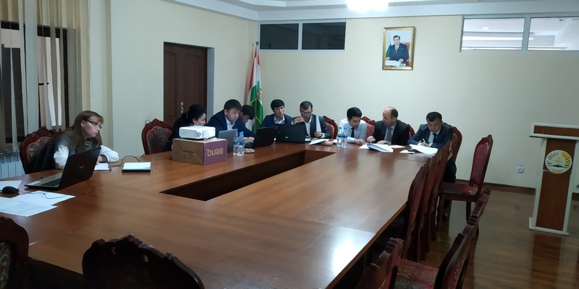
Обучение по основам БД
Занятия состоят из теоретического блока (лекция, демонстрация, дискуссия) и выполнения практических упражнений под руководством Консультанта по программированию и управлению базами данных Негматовым Б.М.
Контингент: Сотрудники головного офиса МЭВР и АМИ, БОР и в филиалах АМИ на уровне бассейнов.
Продолжительность: 3 дня (21 часа)
Место провидения: Актовый зал АМИ

Slide 7
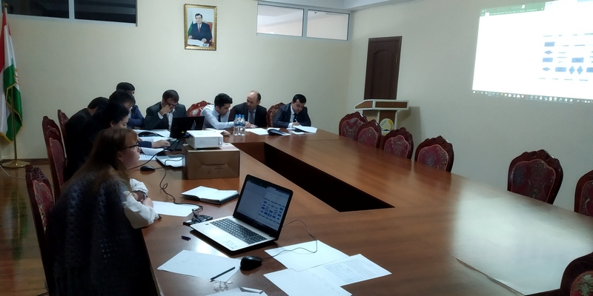
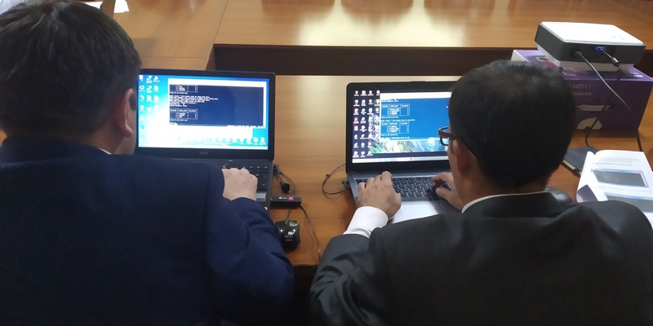
Обучение по основам БД

Slide 8
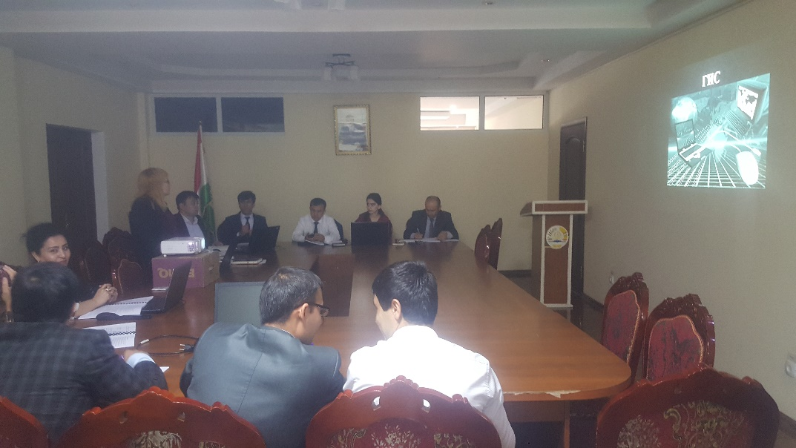
Обучение на тему «Использование программного обеспечения ArcGIS для управления водными ресурсами»
В данном курсе рассматриваются основы геоинформационных систем.
В результате освоения курса обучающийся должен знать:
История развития геонформационных систем в мире;
Обзор существующих геоинформационных систем;
Принципы и функции ГИС;
Знакомство с программным обеспечение ArcGIS 10.5;
Обзор основных инструментов в ArcGIS 10.5;
Создание и редактиривание проекта в ArcGIS 10.5;

Slide 9
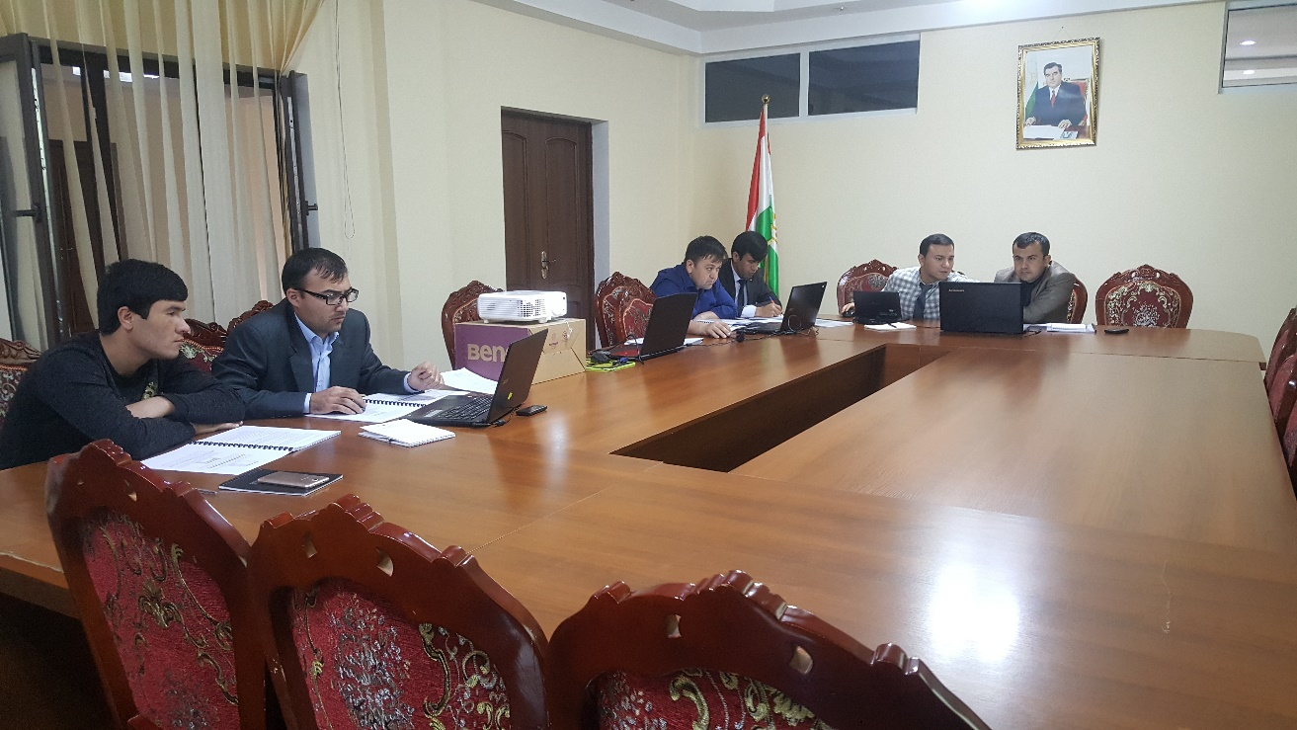
Обучение на тему «Использование программного обеспечения ArcGIS для управления водными ресурсами»
Занятия состоят из теоретического блока (лекция, демонстрация, дискуссия) и выполнения практических упражнений под руководством Консультанта по ГИС Тошовой Г.Ш.
Контингент: Сотрудники головного офиса МЭВР и АМИ, БОР и в филиалах АМИ на уровне бассейнов.
Продолжительность: 3 дня (21 часа)
Место провидения: Актовый зал АМИ

Slide 10

РАЗРАБОТКА 3-Х ОНЛАЙН ПРИЛОЖЕНИЙ БАЗЫ ДАННЫХ
DB
DB
Информационная система по управлению ирригацией
Информационная система по учету водных ресурсов в бассейне рек
Веб Приложение
DB
Информационная систем по планированию бассейнов рек

Slide 11
РАЗРАБОТКА 3-Х ОНЛАЙН ПРИЛОЖЕНИЙ БАЗЫ ДАННЫХ
№ | Наименование организации | Наименование разработки | № Договора | Переиод контракта | Ответственное лицо
1 | ООО «Дилошуб» | Информационная систем по планированию бассейнов рек | Договор 052 | 6 месяцев, апрель 2019 | Бахтиёр Рахимов +992 98 551 34 43
2 | ООО «Дусти-А» | Информационная система по учету водных ресурсов в бассейне рек | Договор 053 | 6 месяцев, апрель 2019 | Акрамов Абдугаффор +992 93 500 79 28
3 | ООО «Амон» | Информационная система по управлению ирригацией | Договор 056 | 6 месяцев, апрель 2019 | Пулатов Яраш +992 919 94 75 56

Slide 12
МОДЕЛЬ РАСПОЛОЖЕНИЙ БАЗ ДАННЫХ

Slide 13
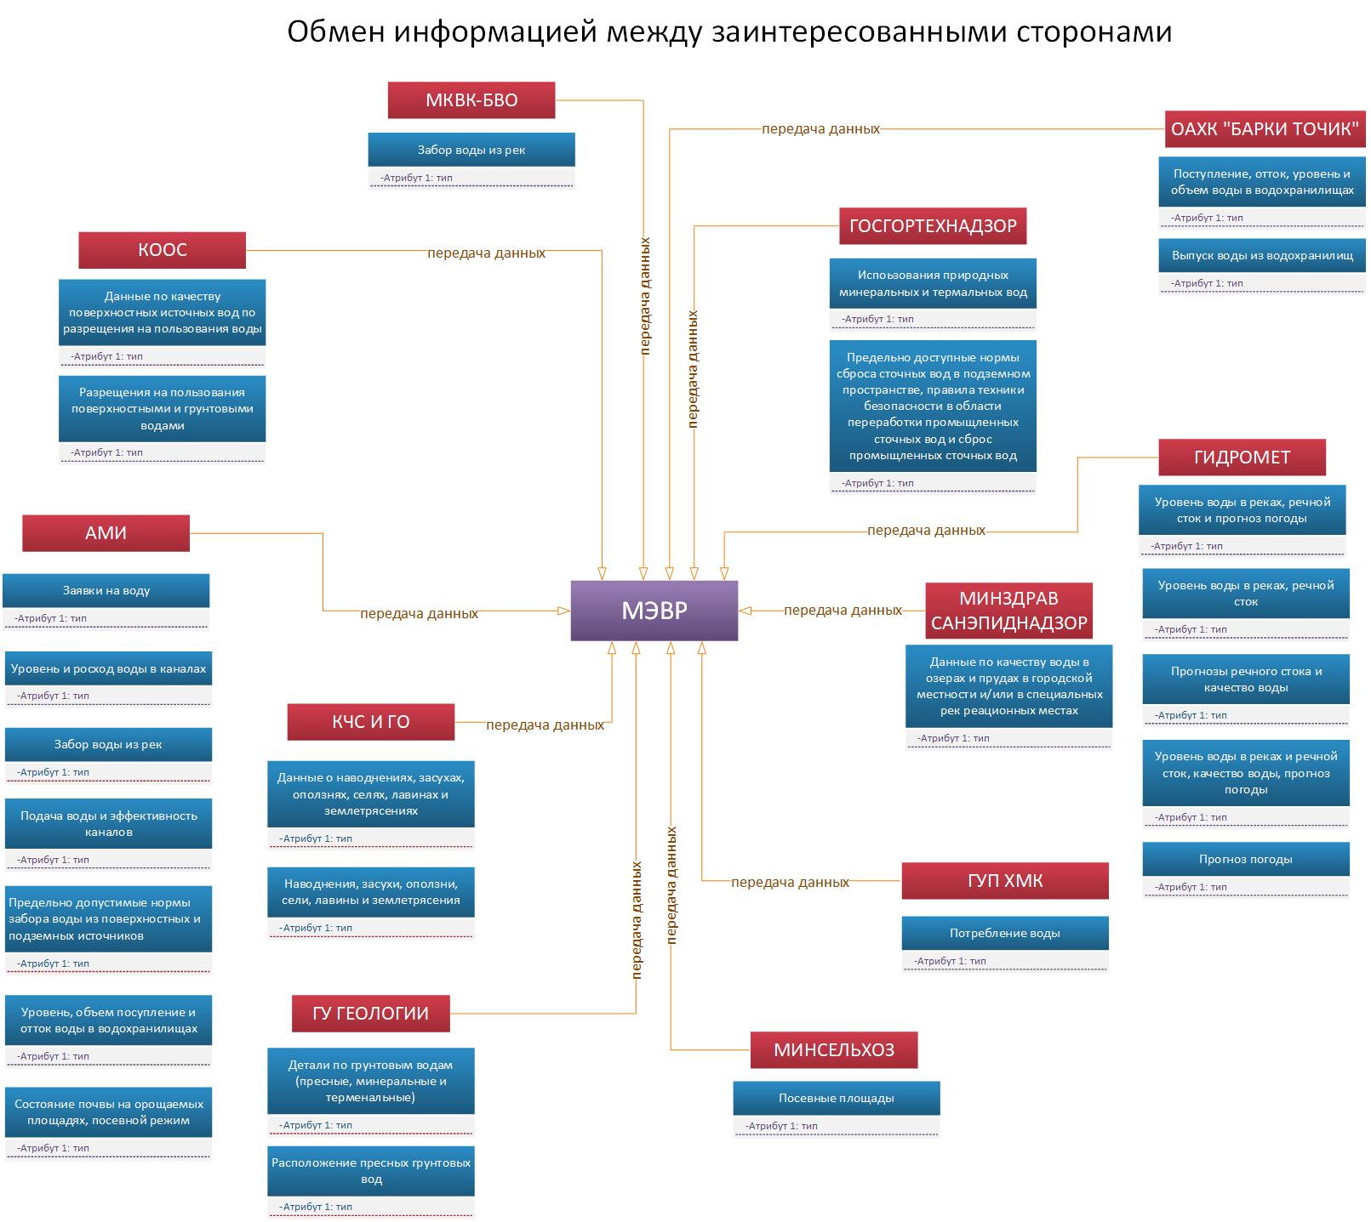
Схема обмена информации между заинтересованными сторонами

Slide 14
Опрос компаний по разработке 3-х онлайн базы данных
№ | Вопрос | Название Компании
 |  | Дусти А | Амон | Дилошуб
1 | Выполнено ли идентификация и поиск «важных» элементов данных, необходимых для конкретного технического аспекта каждой БД, например, таких данных как бассейнового планирования, ирригации и учета водных ресурсов? Это самый важный шаг в разработке систем и тем самым, это формирует приложение базы данных; | Да, выполненно | Да выполнено. | Этап определения важных элементов завершен для моделирования БД
2 | Завершена ли группирование связанных элементов данных в таблицах? | Да, завершена | Да, группировка выполнена. | Да, группировка завершена.
3 | Указаны ли первичные ключи для каждой таблицы? | Да, указаны | да, ключи указаны, ключи созаются автоматически. | Да, ключи указаны!
4 | Определены ли табличные отношения? связи как один к одному 1:1, один ко многим 1:М и многие ко многим М:М; | Да, определены | Связи в таблицах не указаны, так как наши данные статичны (данные инвентаризации) и пока не требуют связки. Совместно с АМИ будут уточнены необходимые для АМИ Front-End формы, а затем при необходимости созданы связки. | Связи указаны в таблицах.
5 | Проведены ли тестирование и уточнение таблиц с образцами данных? | Таблицы созданы на основе образцов | Да, первоначальный тест проведен. | Да, первоначальный тест проведет и с каждым добавлением новых элементов, проводятся новые тестирования.
6 | Проведены ли работы по применению основных правил нормализации данных (1-й, 2-й и 3-й нормальных форм) для упорядочения таблиц? | Да, проведены | - | Да, проведены.
7 | Начато ли создание / программирование веб-интерфейса пользователя (front-end) приложения БД в соответствии с требованиями пользователя? т.е. МЭВР и АМИ. | Да, начато. Интерфейс будет иметь возможность отображать, добавлять, редактировать и импортировать данные по гидропостам и их показателей | Да, начато, ведётся программирование интерфейса. | Ведутся программирование интерфейса.

Slide 15
Статус компаний по разработке 3-х онлайн базы данных на апрель месяц.
№ | Название компании | Формирование требований | Проектирование | Реализация | Тестирование | Внедрение | Эксплуатация и сопровождение
1 | ОО «Амон» | 90% | 80% | 50% | 10% | 0% | 0%
2 | ООО «Дусти-А» | 90% | 80% | 50% | 10% | 0% | 0%
3 | ООО «Дилошуб» | 90% | 80% | 50% | 10% | 0% | 0%
Компания ОО “Амон” подала два(2) отчета, принято из них два(2). Оба отчета были предоставлены для согласования Агенству мелиорации и ирригации.
Компания ООО “Дусти-А” подала три(3) отчета, принято из них два(2). Все три отчета предоставлены для согласования Министерству энергетики и водных ресурсов РТ. Министерство дала свои замечания по второму отчету, рассматрывается третый отчет.
Компания ООО “Дилошуб” подала два(2) отчета, принято из них два(2). Обе отчеты были предоставлены для согласования Министерству энергетики и водных ресурсов РТ.

Slide 16
Статус компаний по разработке 3-х онлайн базы данных на апрель месяц.
№ | Название компании | Формирование требований | Проектирование | Реализация | Тестирование | Внедрение | Эксплуатация и сопровождение
1 | ОО «Амон» | 90% | 80% | 50% | 10% | 0% | 0%
2 | ООО «Дусти-А» | 90% | 80% | 50% | 10% | 0% | 0%
3 | ООО «Дилошуб» | 90% | 80% | 50% | 10% | 0% | 0%
Компания ОО “Амон” подала два(2) отчета, принято из них два(2). Оба отчета были предоставлены для согласования Агенству мелиорации и ирригации.
Компания ООО “Дусти-А” подала три(3) отчета, принято из них два(2). Все три отчета предоставлены для согласования Министерству энергетики и водных ресурсов РТ. Министерство дала свои замечания по второму отчету, рассматрывается третый отчет.
Компания ООО “Дилошуб” подала два(2) отчета, принято из них два(2). Обе отчеты были предоставлены для согласования Министерству энергетики и водных ресурсов РТ.
В конец апреля срок всех контрактов были заавершены и компнии подали письмо на продления его. В настоящый момент разработка всех 3-х приложений проектирована и релизована на 50% что является не полным.

Slide 17
Техническое оснащения по управлению данными заинтересованных сторон
№ | Наименование | Тип данных | ПО
1 | КЧС и ГО | Microsoft Access | ArcGis (геопространственного анализ)
2 | Гидромет | Microsoft SQL Server | Meteo Context, UniMAS, Adminora
3 | ОАХК «Барки Точик» | Microsoft SQL Server
4 | ГУГ | Excel, Бумажная | ArcGis (геопространственного анализ)
5 | Другие организации | Excel, Бумажная

Slide 18
ЛОГИЧЕСКАЯ СХЕМА РАБОТЫ ВИС
МЭВР и другие уполномоченные управленческие органы
Имеют Web доступ к аналитической и управленческой информации. Определяемы ролями доступа к информации.
Уровень управления и анализа данных
Водная информационная Система
Уровень ввода данных
Незарегистрированные
пользователи
Другие пользователи низших
уровней водного сектора
Информационные системы партнеров
Имеют Web доступ к порталу с публичной информацией и к его разделу обращений граждан и водопользователей
Имеют доступ к Web-приложению, формам ввода данных, простым отчетам и другим приложениям, к которым есть доступ на уровне их ролей
Имеют доступ к Web-Сервисам НВИС и обмениваются с ней информацией в обоих направлениях

Slide 19
ТРЕБОВАНИЕ К РАЗРАБОТКЕ ОНЛАЙН ПРИЛОЖЕНИЙ
№ | Наименование | Тип
1 | База данных (Open source) | MySQL, PostgreSQL
2 | Язык программирования (Open source) | PHP, CSS, HTML, JavaScript (jQuery Node.js, Underscore.js, Backbone.js, AngularJS, Webix)
3 | Интеграция с картографическими сервисами | Google Maps, Bing Maps, Yandex Maps, OpenStreet Map
4 | Интеграция с другими системами | API, XML
5 | Разграничение прав доступа к различному функционалу | Пользовательский доступ
6 | Удобное развертывание и обслуживание системы
7 | Корректность отображения страниц приложения при разных разрешениях экрана
8 | Кросбраузерность - единообразность отображения страниц приложения в наиболее популярных браузерах | Internet Explorer, Mozilla Firefox, Opera, Google Chrome

Slide 20
ЗАКЛЮЧЕНИЕ
В настоящее время компания Дилошуб работает над 3-м промежуточным отчетом (подготовка и ведение справочной информации, редактор справочников, планирования водопользования, управление и учет использования воды, отчетность), который должен быть готов в мае 2019 г.
Во время отчетного периода компания Дусти-А разработала Первоначальный отчет (детальный рабочий план, подход и методология), Второй промежуточный отчет (результаты полевых работ, анализ основных выводов) и Третий промежуточный отчет (описание базы данных по учёту водных ресурсов бассейна). 3-й промежуточный отчет находиться на рассмотрении МЭВР. Ожидается, что из-за задержек контракт будет продлен на 3 месяца.
Первая стадия работ компании Амон была реализована в периоде ноябрь-декабрь 2018г., и включила разработку Первоначального отчета, включая методологию и подходы реализации работ. Были организованы посещения в 41 участков мониторинги ирригационной воды, во время которых также была проведена инспекция участков и запись географических координат.
Вторая стадия работ была реализована в периоде декабрь 2018г.-январь 2019г., и включила разработку Второго промежуточного отчета. Отчет включает концептуальное описание объектно-ориентированной базы данных, основанной на материалах, проанализированных и отобранных на первом этапе. На основе обобщенных материалов созданы необходимые слои данных с использованием ГИС-технологий, формируется база данных для трех районов нижнего течения реки Кафирниган, с представлением комплексной схемы и алгоритм создания информационной системы.
Третий промежуточный отчет, который дальше продвигает систему управления ирригации в нижне-кафирниганском бассейне, был предоставлен в ЦУП в апреле 2019г.
Все три компании подали заявку на продления контракта на 3 месяца

Slide 21
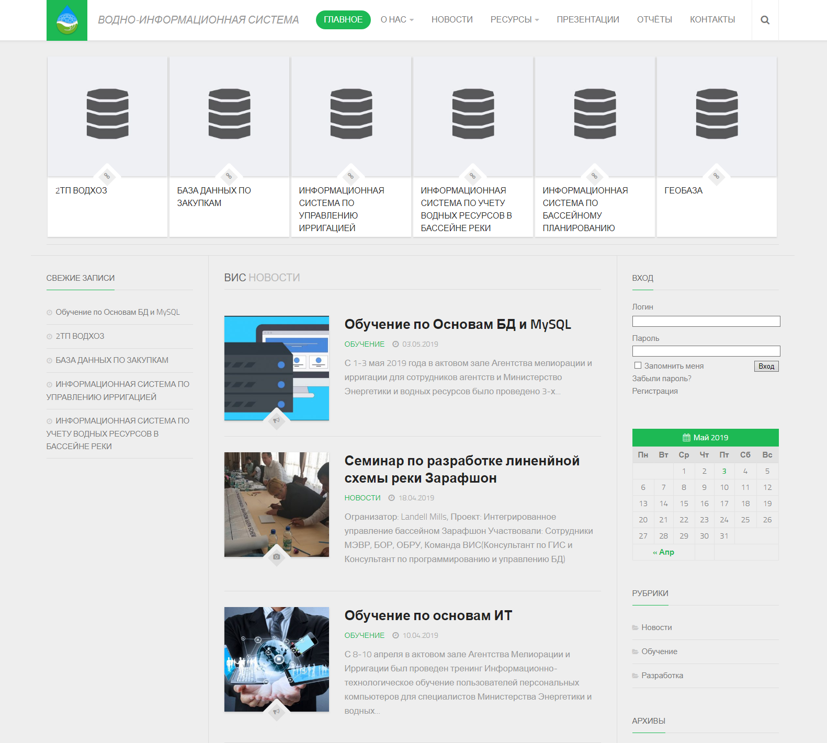
СОЗДАНИЕ САЙТА ДЛЯ ВОДНОЙ ИНФОРМАЦИОННОЙ СИСТЕМЫ (WWW.WIS.TJ)

Slide 22
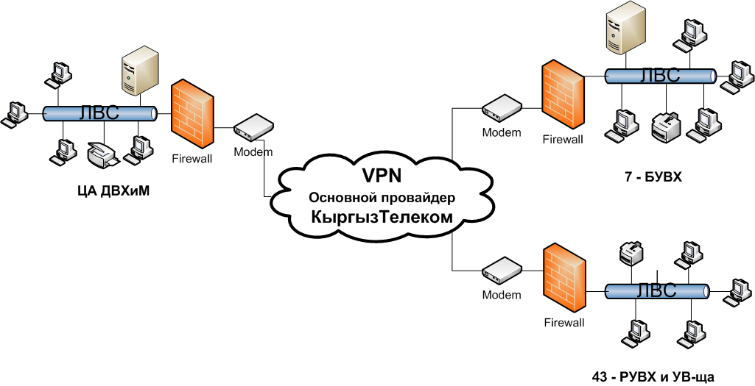
СОЕДИНЕНИЕ НАЦИОНАЛЬНОГО ОФИСА МЭВР, АМИ И БОРК ПОСРЕДСТВОМ
ЦИФРОВОЙ ИНФОРМАЦИОННОЙ СЕТИ (ЦИС)
АМИ ГО
ИЦВР/МЭВР Головной офис
ОСНОВНОЙ ПРОВАЙДЕР ВАВИЛОН-Т (30 МБ/С)
ЦИС объединяет все офисы МЭВР и АМИ с ИЦВР/МЭВР через VPN технологию.
ГУМИ и БОР Зарафшан

Slide 23

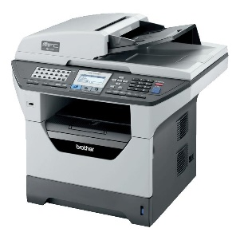
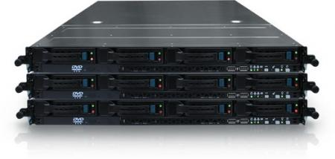


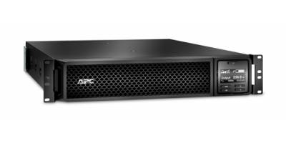

Закупка и установка компьютеров, серверов и ИТ оборудование
Серверы - 9
Стационарные
Комп. и рабочие станции - 56
ИБП/UPS
Сервер - 9
Ноутбуки - 12
МФУ#1- 6
МФУ#2- 8
ИБП/UPS
Компьютер - 56
3
ИЦВР/МЭВР Головной офис
3
2
1
1
11
11
2
2
2
1
1
9
АМИ Головной офис
9
1
2
1
1
1
9
АМИ Кофарнигон
9
1
БОР Кофарнигон
1
2
1
1
9
9

Slide 24
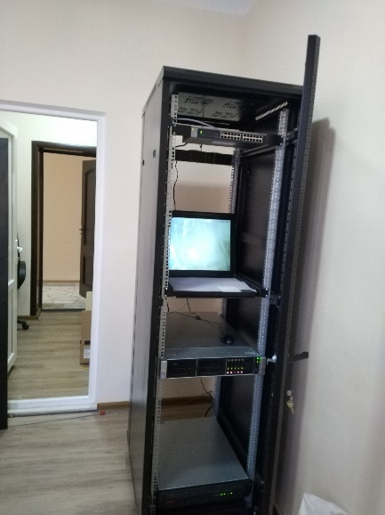
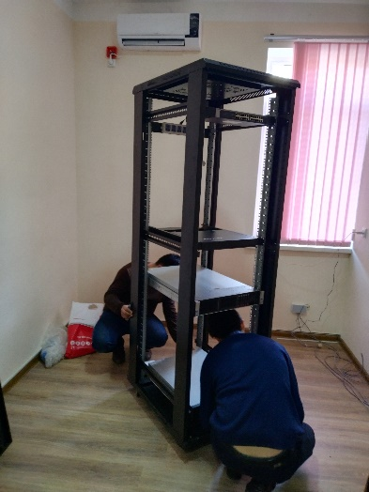
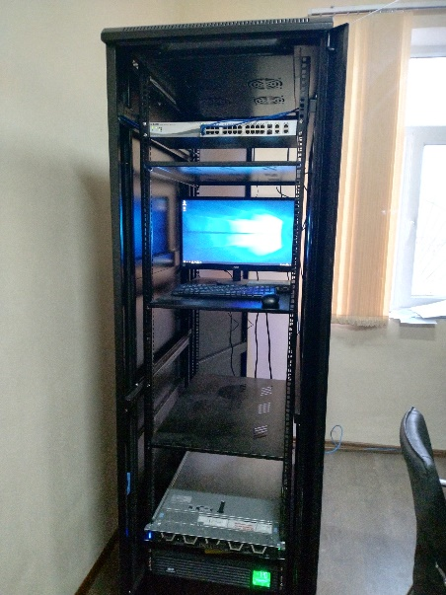
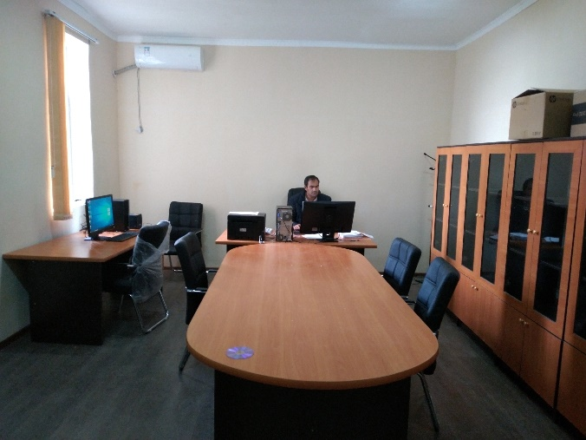
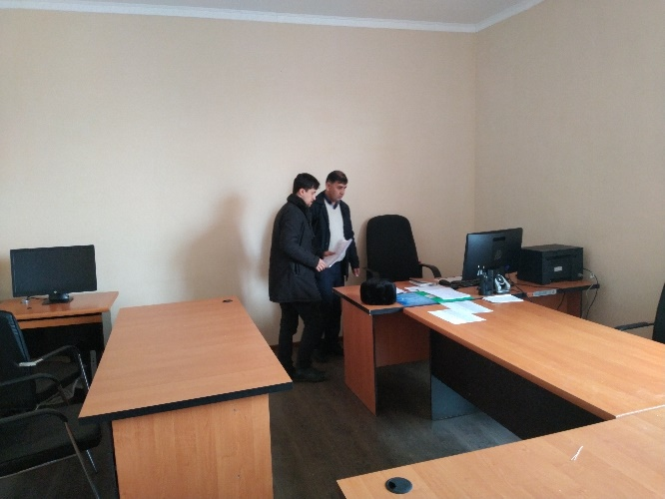
Закупка и установка компьютеров, серверов и ИТ оборудование
Серверы - 9
Стационарные
Комп. и рабочие станции - 56
ИБП/UPS
Сервер - 9
Ноутбуки - 12
МФУ#1- 6
МФУ#2- 8
ИБП/UPS
Компьютер - 56
1
БОР
Зарафшон
1
2
1
3
9
9
1
1
2
1
1
9
АМИ Зарафшон
9

Slide 25



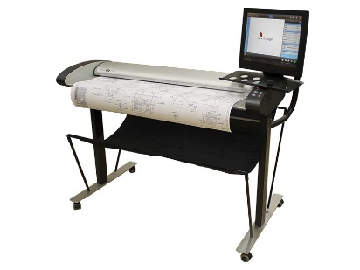
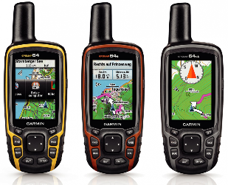

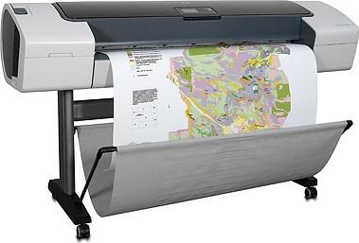
Закупка и установка компьютеров, серверов и ИТ оборудование
Плоттер - 6
Сканер - 6
LED TV - 10
Интернет/VPN -1
GPS приемник - 30
Ремонт
Серверных -2
ИЦВР/МЭВР Головной офис
2
1
1
5
1
1
1
АМИ Головной офис
2
1
1
5
1
1
1
1
2
1
АМИ Кофарнигон
1
5
1
2
БОР Кофарнигон
1
1
1
5
1

Slide 26
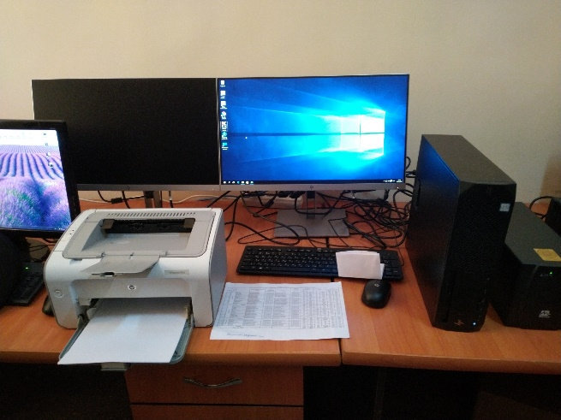
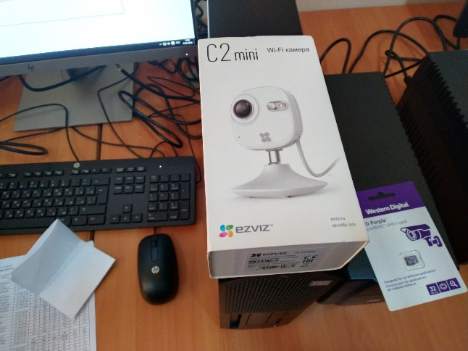
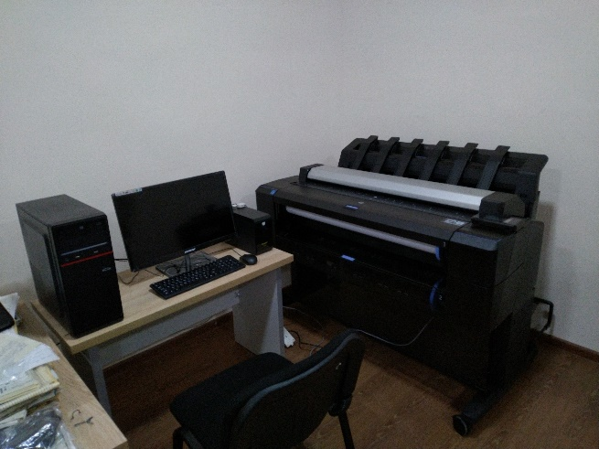
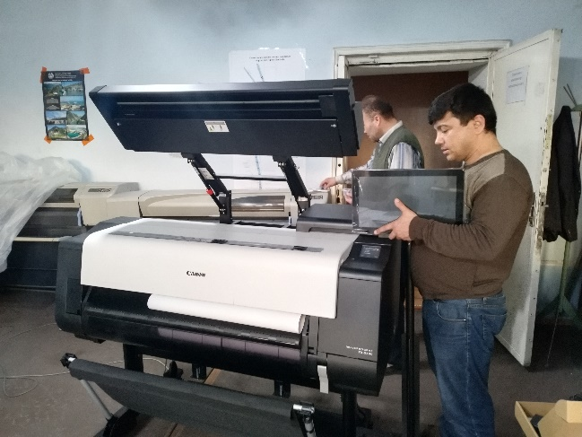
Закупка и установка компьютеров, серверов и ИТ оборудование
Плоттер - 6
Сканер - 6
LED TV - 10
Интернет/VPN -1
GPS приемник - 30
Ремонт
Серверных -2
БОР Зарафшон
1
1
5
1
1
1
АМИ Зарафшон
1
1
5
1
1
1

Slide 27
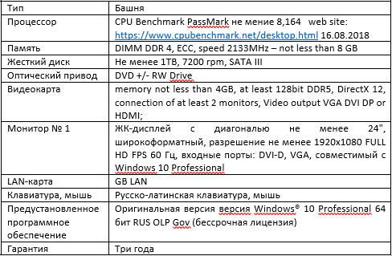
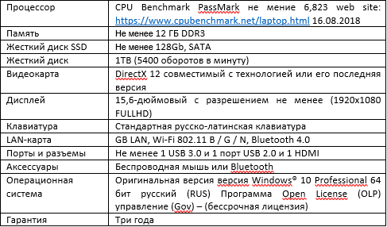
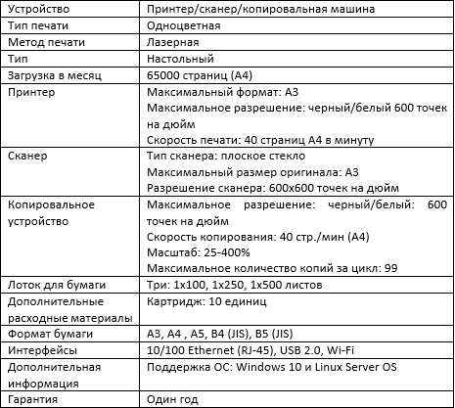
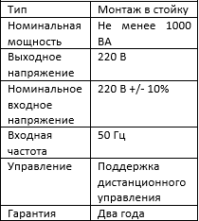
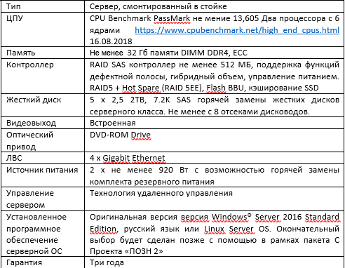
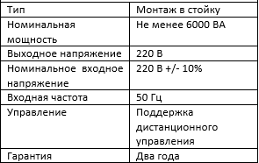
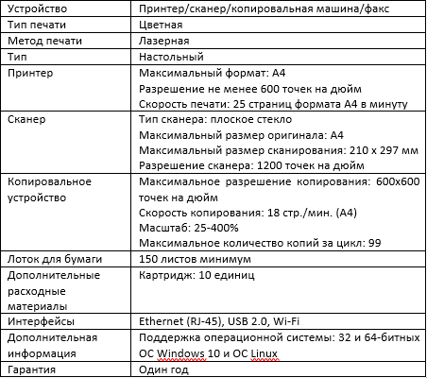
Техническая спецификация оборудование
Серверы - 9
Стационарные
комп. И рабочие станции -56
ИБП/UPS
Сервер - 9
Ноутбуки - 12
МФУ#1- 6
МФУ#2- 8
ИБП/UPS
Компьютер - 56

Slide 28




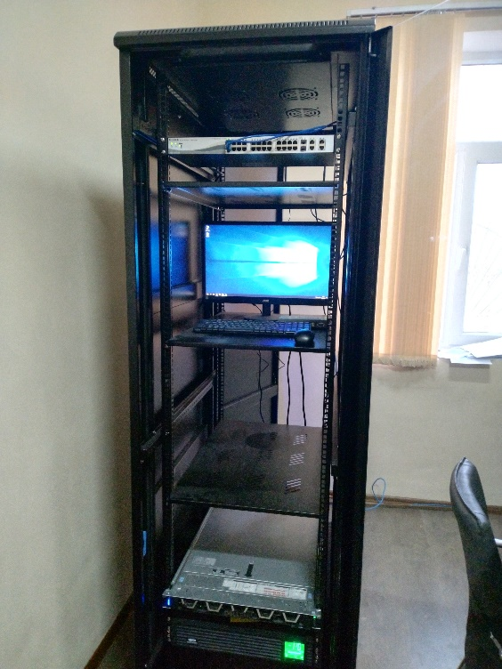

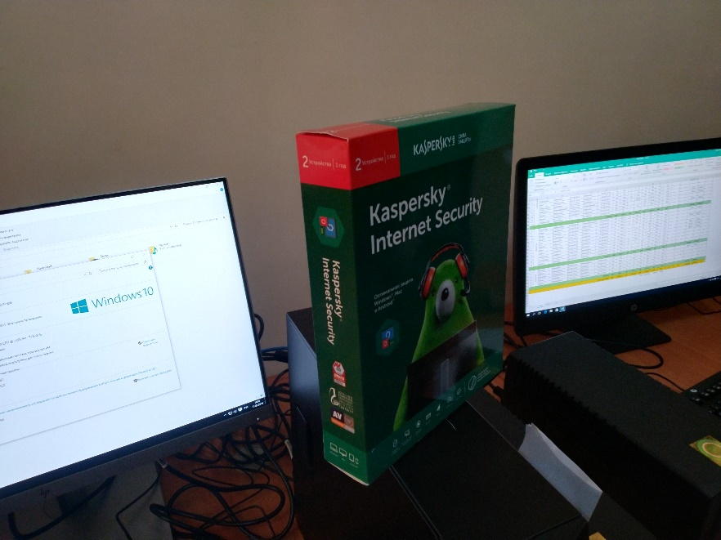
Покупка и установка программного обеспечиение для МЭВР, АМИ И БОРК
ОС Windows Server - 7
OC Windows - 38
MS Office 2016 Standard Plus - 38
Антивирус для рабочих станции и серверов - 45
7
38
38
45

Slide 29
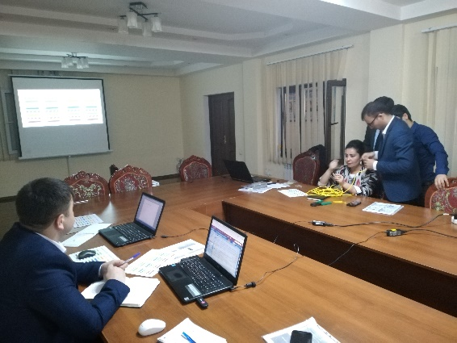
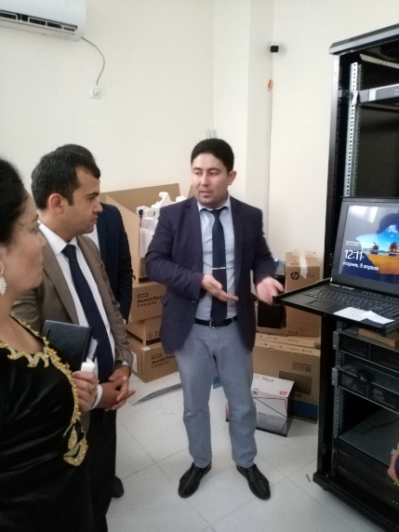
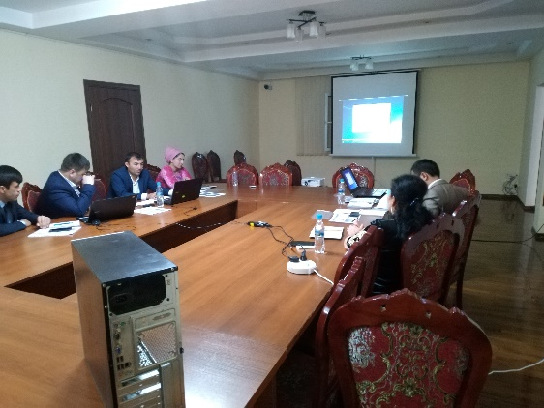
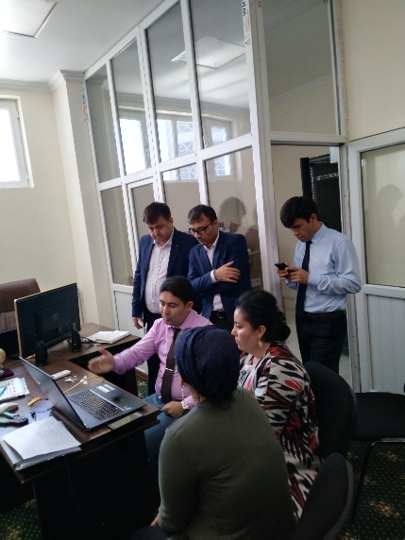
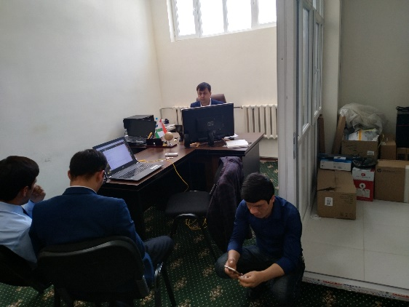
Обучение на тему «Информационно-технологическое обучение пользователей персональных компьютеров для специалистов МЭВР, АМИ и бассейновых организации»
В данном курсе рассматриваются основа информационных технологии.
В результате освоения курса обучающийся должен знать:
Информация о деятельности Проекта;
Основные сведения о ПК и внешних устройствах;
Операционная система Windows и Windows Server. Прикладное программное обеспечение. Подготовка для установки Windows;
Знакомство с базовым программным обеспечением. Интернет – общая информация, основные службы. Подключение к Интернет;
Виды общения через Интернет. Электронная почта. Основы работы с веб-сайтами;
Основы Microsoft Office 2016;

Slide 30
Спасибо за внимание!

